Slide 1

2. Vuorovaikutus ja neuvottelutaidot

Slide 2
Moduuli 1
Vuorovaikutus ja kommunikointi
Miten ottaa huomioon erilaiset kommunikointityylit vuorovaikutustilanteissa?
Notes:
Moduulin 1. Vuorovaikutustaidot tavoite ja tutkimuskysymys
TAVOITE: oppia ymmärtämään rakentavan vuorovaikutuksen edellytyksiä sekä ottamaan huomioon erilaisia kommunikointityylejä.
Tavoite on saavutettu, mikäli pystyy moduulin päätteeksi vastaamaan riittävän hyvin tavoitteeseen liittyvään tutkimuskysymykseen. Tarkoituksena on, että tutkimuskysymykseen vastataan jo tässä vaiheessa alustavasti oppimisprosessin lähtötilanteen kartoittamiseksi. Moduulin lopussa samaan kysymykseen vastataan uudestaan hyödyntämällä moduulin aikana opittuja asioita.
TUTKIMUSKYSYMYS: Miten ottaa huomioon erilaiset kommunikointityylit vuorovaikutustilanteissa?

Slide 3
Kommunikointityylit
Sovitteleva tyyli
Analyyttinen tyyli
Määräävä tyyli
Innostuva tyyli
Notes:
SAMI-malli (tietoisku)
Kommunikointityylit SAMI –mallin mukaan. Jokaisella meistä on omat tavat kommunikoida toisten kanssa erilaisissa vuorovaikutustilanteissa. Näistä tavoista muodostuu yksilöllinen kommunikointityyli. Kommunikointityylillä tarkoitetaan sitä, miten muut ihmiset kokevat toisen käyttäytyvän vuorovaikutustilanteissa. Liike-elämän käyttöön on kehitetty erilaisia malleja, joiden avulla voi tunnistaa muiden kommunikointityylejä. Kun nämä tyylit tunnistaa, voi myös joustaa omaa kommunikointityyliään toisen tyyliin sopivaksi. Taitava neuvottelija tunnistaa muiden kommunikointityylejä, ja osaa sopeuttaa omaa tyyliään niiden mukaisesti. Toisen ihmisen kommunikointityylin voi tunnistaa tarkkailemalla hänen käyttäytymistään sosiaalisissa tilanteissa. (Kuva: Pixabay, CC0).

Slide 4
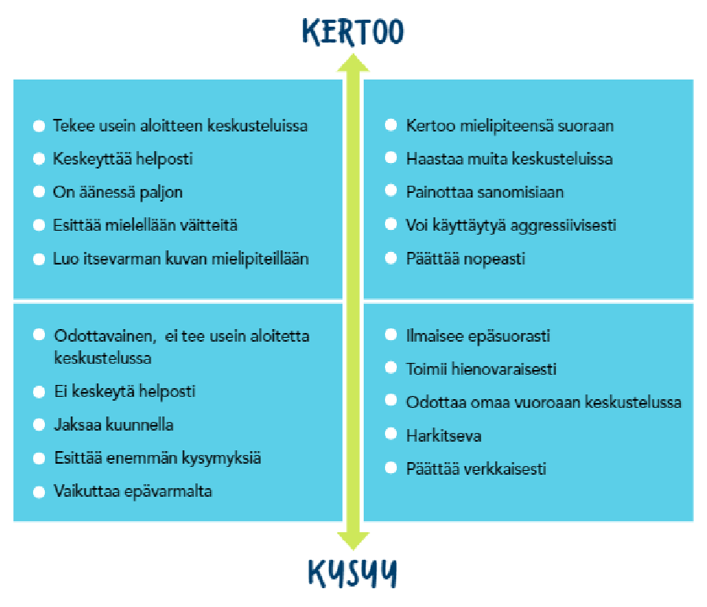
Notes:
Kommunikointityylien tunnistaminen (tietoisku)
SAMI-malli perustuu kahteen akseliin, joista ensimmäinen on vaikuttamisen akseli. Vaikuttamisen akseli kuvaa sitä, kuinka ihminen pyrkii vaikuttamaan toiseen ihmiseen. Toiset pyrkivät vaikuttamaan puhumalla ja kertomalla, kun taas toiset kysymällä ja kuuntelemalla.

Slide 5
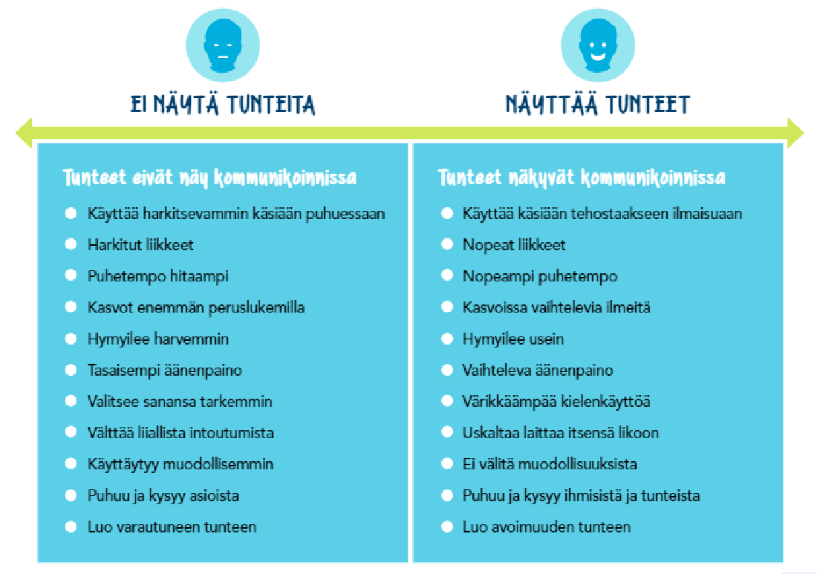
Notes:
Kommunikointityylien tunnistaminen (tietoisku)
SAMI –malliin liittyvä toinen akseli on tunneakseli, joka kuvaa sitä, miten ihminen näyttää tunteitaan. Tunneakselin ääripäät ovat henkilö, joka kontrolloi tunteitaan, ja henkilö, joka näyttää tunteensa avoimesti. On hyvä huomata, että kummassakin tapauksessa henkilöllä voi olla paljon tunteita, mutta he näyttävät niitä eri tavalla.

Slide 6
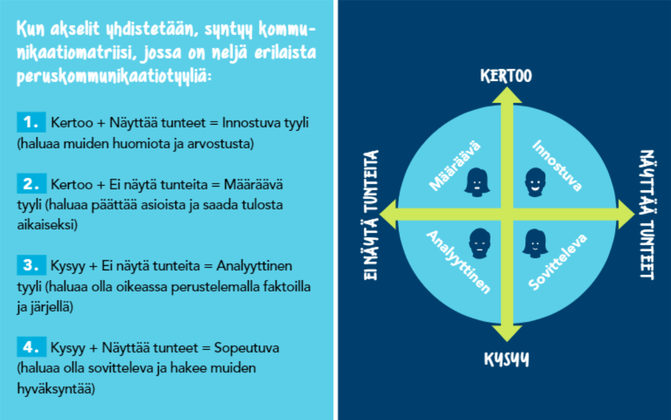
Notes:
Kommunikointityylien tunnistaminen (tietoisku)
Kun aiemmin mainitut vaikuttamisen akseli ja tunneakseli yhdistetään, saadaan kuvassa näkyvä kommunikaatiomatriisi, johon sijoittuvat SAMI-mallin neljä peruskommunikointityyliä (Sopeutuva, Analyyttinen, Määräävä, Innostuva). Innostuva tyyli ja Määräävä tyyli pyrkivät vaikuttamaan puhumalla ja kertomalla, kun taas Analyyttinen tyyli ja Sopeutuva tyyli suosivat kysyvää ja kuuntelevaa tapaa. Tunneakselilla Määräävä tyyli ja Analyyttinen tyyli pyrkivät kontrolloimaan tunteitaan, kun taas Innostuva ja Sopeutuva tyyli näyttävät tunteitaan avoimemmin. (Kuva: TAT)

Slide 7
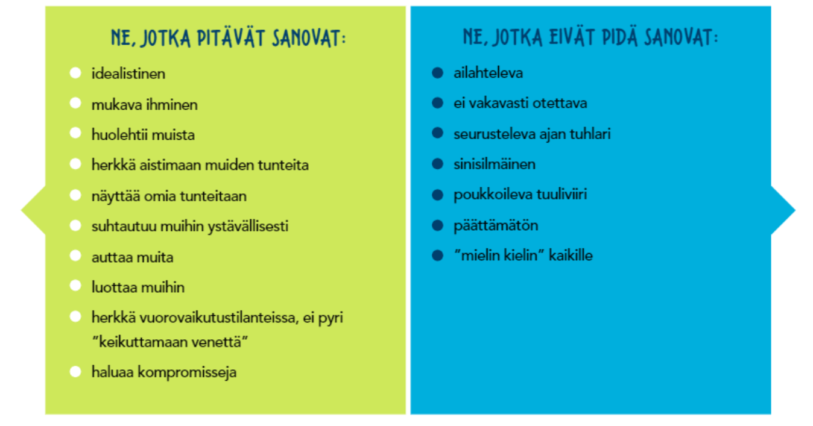
Sovitteleva kommunikointityyli
Notes:
Kommunikointityylien tunnistaminen (tietoisku)
Sovitteleva tyyli.

Slide 8
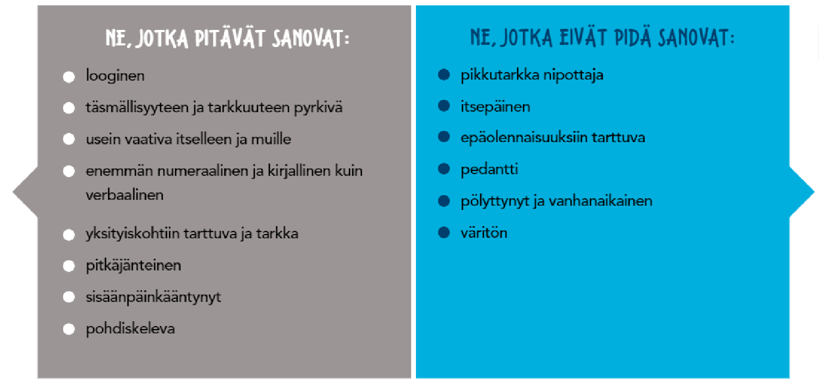
Analyyttinen kommunikointityyli
Notes:
Kommunikointityylien tunnistaminen (tietoisku)
Analyyttinen tyyli.

Slide 9
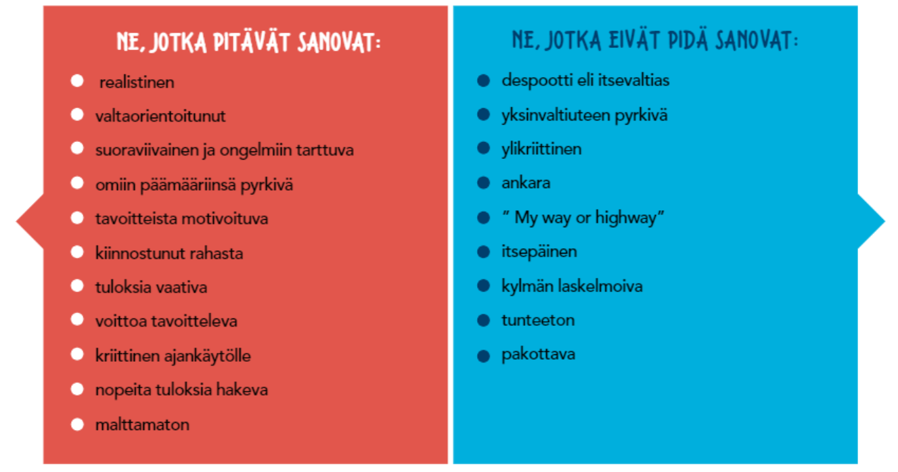
Määräävä kommunikointityyli
Notes:
Kommunikointityylien tunnistaminen (tietoisku)
Määräävä tyyli.

Slide 10
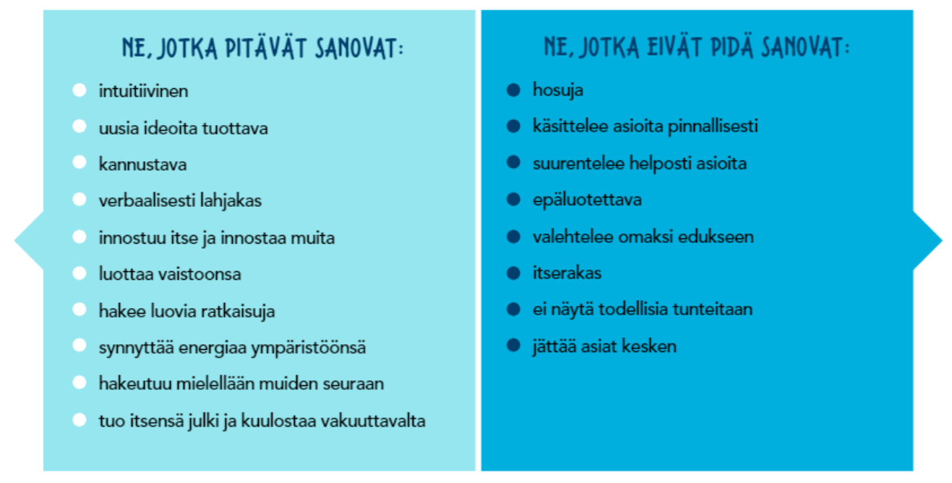
Innostunut kommunikointityyli
Notes:
Kommunikointityylien tunnistaminen (tietoisku)
Innostunut tyyli.

Slide 11
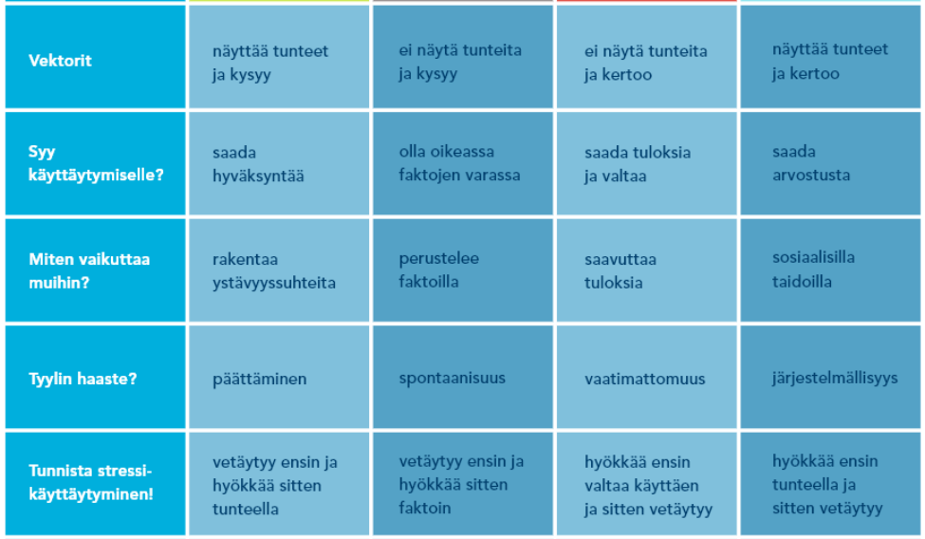
Notes:
Yhteenveto SAMI-kommunikointityylien eri piirteistä.

Slide 12
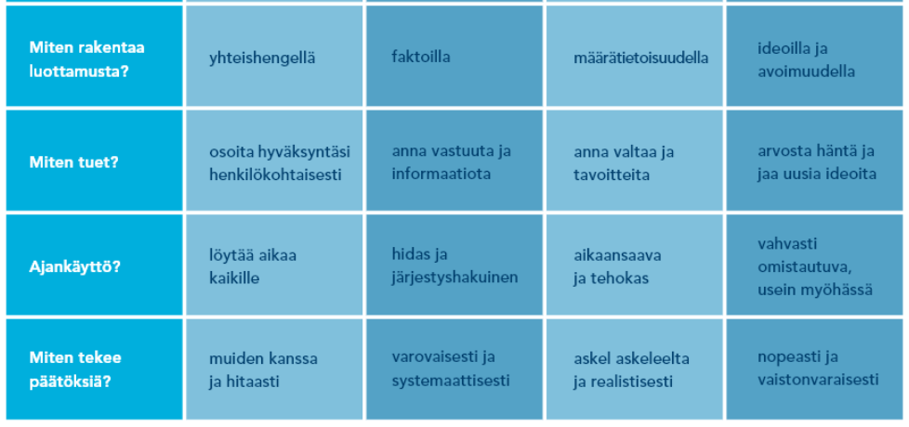
Notes:
Yhteenveto SAMI-kommunikointityylien eri piirteistä.

Slide 13
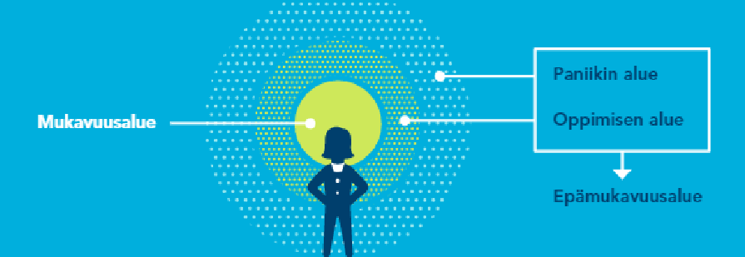
Notes:
Mukautuminen kommunikointitilanteissa (tietoisku)
Kommunikointitilanteissa joutuu usein mukauttamaan omaa kommunikointityyliään vastaamaan paremmin jonkun toisen kommunikointityyliä. Oman kommunikointityylin mukauttaminen on samalla siirtymistä pois omalta mukavuusalueelta. Epämukavuusalueella liikumista kutsutaan usein reunatuntemukseksi, jolloin epämukavuudesta huolimatta on mahdollisuus myös oppia uutta. Toisaalta epämukavuusalueella oleminen on samalla myös stressaavaa. Jos stressi voimistuu liiaksi, niin se voi eskaloitua paniikinomaiseksi tilaksi. Paniikin alueella ihmiset eivät koe hallitsevansa tilannetta ja tilanteet saattavat kärjistyä riidoiksi. Taitava neuvottelija osaa purkaa toisen osapuolen tunnejännitystä, jolloin tilanne ei kärjisty paniikin alueelle.

Slide 14
Miten kommunikoisit…
sovittelevan kommunikoijan kanssa?
analysoivan kommunikoijan kanssa?
määräävän kommunikoijan kanssa?
innostuvan kommunikoijan kanssa?
Notes:
Ohessa koottu vinkkejä oman kommunikointityylin mukauttamiseen:
Sovittelevan tyylin kommunikoija: Osoita, että arvostat häntä kuuntelemalla ja annat aikaa hänelle keskusteluun. Kysy hänen mielipiteitään. Älä pakota häntä päätöksii, ja etene riittävän hitaasti. Korosta yhteishenkeä ja ihmissuhteita.
Analysoivan tyylin kommunikoija: Valmistaudu hyvin hallitsemalla asia. Keskity keskusteluissa myös yksityiskohtiin silloin, kun se näyttää olevan hänelle tärkeää. Anna hänelle kaipaamaansa informaatiota. Esitä ehdotukset kysymyksen muodossa. Edetkää päätökseen askel askeleelta niin, että hän kokee olevansa varma päätöksen oikeellisuudesta.
Määrävän tyylin kommunikoija: Kysy hänen näkemystään, ja tee selkeitä ehdotuksia, joista voi valita. Korosta, että hän saa päättää. Painota tuloksia, tavoitteita ja etenemistä. Käytä aika tehokkaasti. Keskity olennaisuuksiin ja ole johdonmukainen.
Innostuvan tyylin kommunikoija: Innostu hänen ideoistaan ja tue niitä. Tuo hänelle uusia ideoita ja uusia näkökulmia. Kerro asiat jännittävästi. Anna hänen loistaa valokeilassa. Pyri nopeaan päätöksentekoon hänen kanssaan.

Slide 15
Ihmisluottamus ja osaamisluottamus
Mitä asioita kuuluu ihmisluottamukseen ja osaamisluottamukseen?
Millä tavoin ne eroavat toisistaan?
Notes:
Luottamus ihmissuhteiden perustana (tietoisku)

Slide 16
Moduuli 2
Neuvottelutaidot
Mitä neuvottelijan on osattava varmistaakseen neuvottelujen onnistumisen?
Notes:
Moduulin 2. Neuvottelutaidot tavoite ja tutkimuskysymys
TAVOITE: oppia ymmärtämään, millaisia valmiuksia neuvotteluissa menestyminen edellyttää neuvottelijalta.
Tavoite on saavutettu, mikäli pystyy moduulin päätteeksi vastaamaan riittävän hyvin tavoitteeseen liittyvään tutkimuskysymykseen. Tarkoituksena on, että tutkimuskysymykseen vastataan jo tässä vaiheessa alustavasti oppimisprosessin lähtötilanteen kartoittamiseksi. Moduulin lopussa samaan kysymykseen vastataan uudestaan hyödyntämällä moduulin aikana opittuja asioita.
TUTKIMUSKYSYMYS: Mitä neuvottelijan on osattava varmistaakseen neuvottelujen onnistumisen?

Slide 17
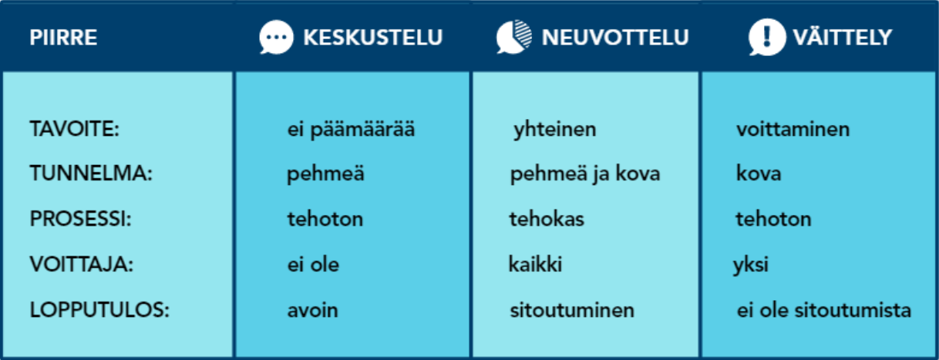
Erilaiset vuorovaikutustilanteet
Notes:
Neuvottelun tunnuspiirteet (johdanto)
Keskustelun, neuvottelun ja väittelyn erot. Liike-elämässä tarvitaan neuvottelutaitoja, väittelyllä ei pärjätä. Vapaamuotoisella keskustelulla voi rakentaa ihmisluottamusta.

Slide 18
Presidentti Ahtisaaren neuvot
Kuuntele
Etsi yhteinen näkemys
Ole kärsivällinen
Kohtele kaikkia tasavertaisesti ja kunnioittavasti
Pyri yhteistyöhön
Notes:
Neuvottelun tunnuspiirteet (johdanto)
Keskustelun, neuvottelun ja väittelyn erot. Liike-elämässä tarvitaan neuvottelutaitoja, väittelyllä ei pärjätä. Vapaamuotoisella keskustelulla voi rakentaa ihmisluottamusta.

Slide 19
Onnistuneiden neuvottelujen kriteerit
Hyvä lopputulos ja sopimus, johon kannattaa sitoutua
Tehokas neuvotteluprosessi
Kommunikaation, ihmissuhteiden ja tiedonvaihdon avoimuuden parantuminen
Notes:
Avaimet onnistuneeseen neuvotteluun (tietoisku)

Slide 20
Tehokas neuvotteluprosessi edellyttää agendaa
Neuvottelun tarkoitus: miksi tavataan?
Miten edetään?
Yhteenveto ja lopetus: mitä sovittiin?
Notes:
Neuvottelun lähtökohdat (tietoisku)
Tehokas neuvotteluprosessi edellyttää suunnitelmallista etenemistä, eli agendaa. Agenda on erinomainen pohja myös muistiinpanoille ja pöytäkirjoille.

Slide 21
Neuvottelutilanteeseen valmistautuminen
Tilanneanalyysi
Kohdeanalyysi
Tavoiteanalyysi
Notes:
Tilanneanalyysi: Mistä neuvotellaan? Ketkä neuvottelevat? Neuvottelujen aikarajat?
Kohdeanalyysi: Neuvottelujen taustatekijät. Tiedon hankinta. Mistä neuvottelujen aiheen ongelmat ja ristiriidat johtuvat?
Tavoiteanalyysi: Minimitavoite. Optimitavoite. Maksimitavoite.

Slide 22
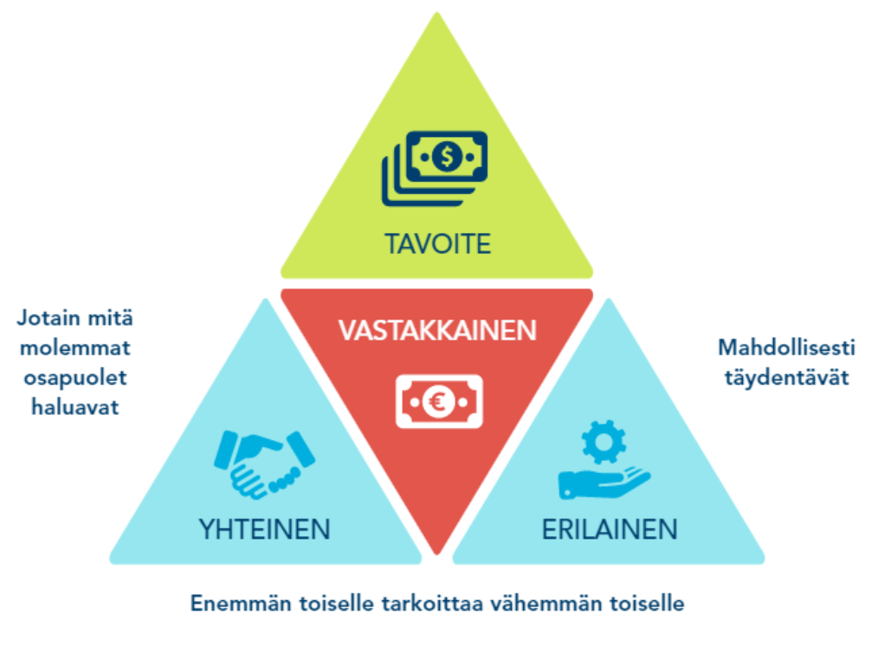
Tarpeet tavoitteiden takana
Notes:
Neuvottelut voitetaan yhdessä! (tietoisku) ja Tarpeet tavoitteiden takana (tietoisku).

Slide 23
Moduuli 3
Neuvottelutekniikat
Millaisin keinoin neuvottelija saavuttaa parhaan mahdollisen neuvottelutuloksen, johon kaikkien osapuolten on myös luontevaa sitoutua?
Notes:
Moduulin 3. Neuvottelutekniikat tavoite ja tutkimuskysymys
TAVOITE: oppia millaisin keinoin neuvottelutilanteet pysyvät paremmin hallinnassa sekä miten toisen osapuolen voi paremmin sitouttaa yhdessä tehtyihin päätöksiin.
Tavoite on saavutettu, mikäli pystyy moduulin päätteeksi vastaamaan riittävän hyvin tavoitteeseen liittyvään tutkimuskysymykseen. Tarkoituksena on, että tutkimuskysymykseen vastataan jo tässä vaiheessa alustavasti oppimisprosessin lähtötilanteen kartoittamiseksi. Moduulin lopussa samaan kysymykseen vastataan uudestaan hyödyntämällä moduulin aikana opittuja asioita.
TUTKIMUSKYSYMYS: Millaisin keinoin neuvottelija saavuttaa parhaan mahdollisen neuvottelutuloksen, johon kaikkien osapuolten on myös luontevaa sitoutua?

Slide 24
Miten synnytät halukkuutta sopimiseen?
Kuvaa yhteinen tavoite
Osallista kysymällä ja kuuntele aktiivisesti
Sitouta etenemisiin ja päätöksiin
Notes:
Neuvottelutekniikat (johdanto)
Joustavissa neuvotteluissa synnytetään yleensä halukkuutta sopimiseen.

Slide 25
Miten luot painetta sopimiseen?
Kerro odotuksistasi ja ehdota
Perustele hyödyin ja arvioi
Vaadi kannanottoa ja palkitse
Notes:
Neuvottelutekniikat (johdanto)
Jäykissä neuvotteluissa luodaan painetta, ja joustavissa neuvotteluissa halukkuutta. Taitava neuvottelija käyttää molempia tekniikoita.

Slide 26
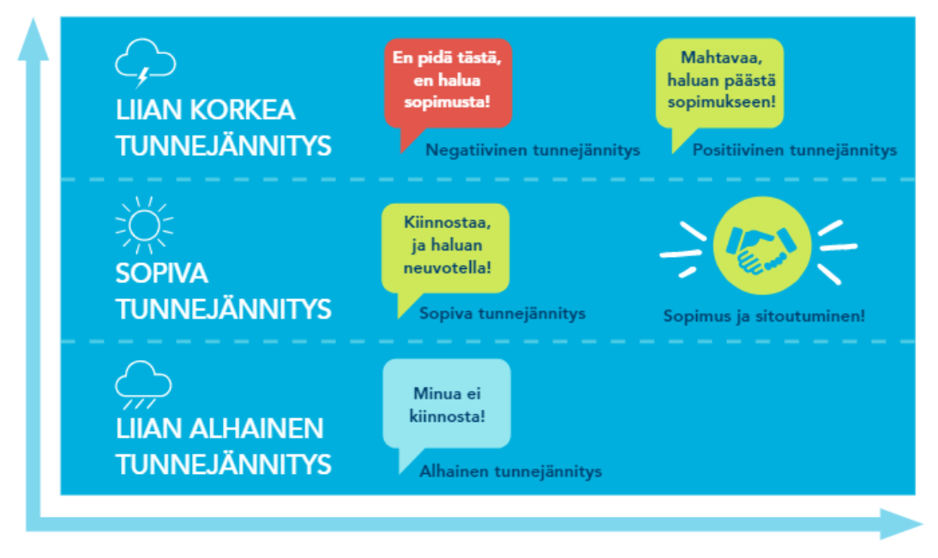
Tunnejännityksen säätely neuvotteluissa
Notes:
Neuvotteluprosessin hallinta (tietoisku)
Taitava neuvottelija tunnistaa ja osaa säädellä neuvotteluissa olevaa tunnejännitettä/jännitystä sopivaksi.

Slide 27
Millä keinoin purkaisit
tunnejännitystä?
Notes:
Neuvotteluprosessin hallinta (tietoisku)
Taitava neuvottelija tunnistaa ja osaa säädellä neuvotteluissa olevaa tunnejännitettä/jännitystä sopivaksi.

Slide 28
Varjoneuvottelut
Varsinaiset neuvottelut
Jälkineuvottelut
Vaihdokit?
Vaihdokit?
Avaaminen
Myönnytykset?
Myönnytykset?
Tulkinta
Notes:
Vaihtoehdot neuvottelun aikana (tietoisku)
Vaihdokit ja myönnytykset.
Vaihtoehdot neuvottelun ulkopuolella (tietoisku)
Varjoneuvottelut, neuvottelut, jälkineuvottelut.

Slide 29
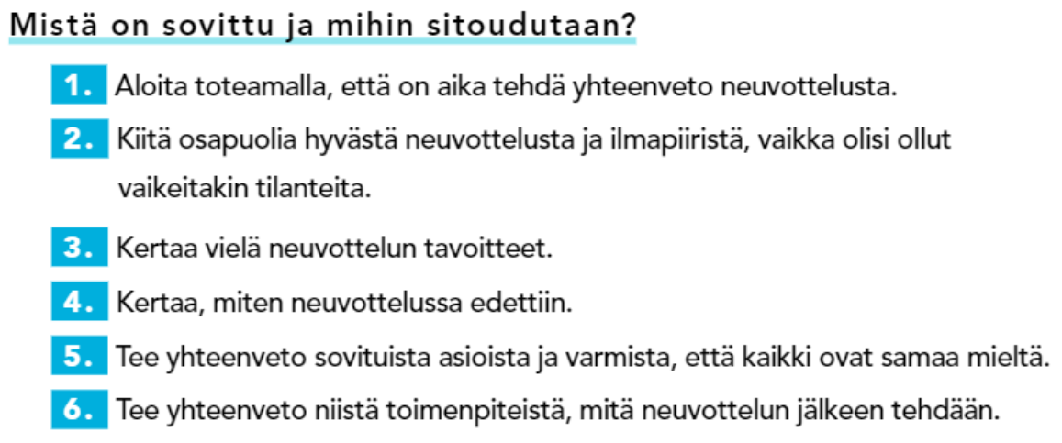
Neuvottelun yhteenvetäminen
Notes:
Väliyhteenvedot ja varmistukset (tietoisku)
Neuvottelut kannattaa pilkkoa pienempiin osiin väliyhteenvedoilla ja varmistuksilla. On helpompi sopia pienistä asioista kerrallaan, ja siirtyä eteenpäin, kuin päättää kerralla kaikista asioista yhtäaikaa. Väliyhteenvedot antavat osapuolille mahdollisuuden harkita ja kypsyttää näkemyksiään.

Slide 30
Paranna neuvottelumahdollisuuksiasi
Millä sosiaalisilla teoilla voit parantaa neuvottelumahdollisuuksiasi?
Notes:
Vaikuttaminen tapahtuu tiedostamattomalla tasolla (tietoisku)
Tietoiskussa mainitaan psykologian ja markkinoinnin professori Robert Cialdinin tutkimuksista vaikutusvallasta ihmisten välisessä vuorovaikutuksessa. Ohessa kolme esimerkkiä, kuin voi Cialdinin opein parantaa neuvottelumahdollisuuksiaan.

Slide 31
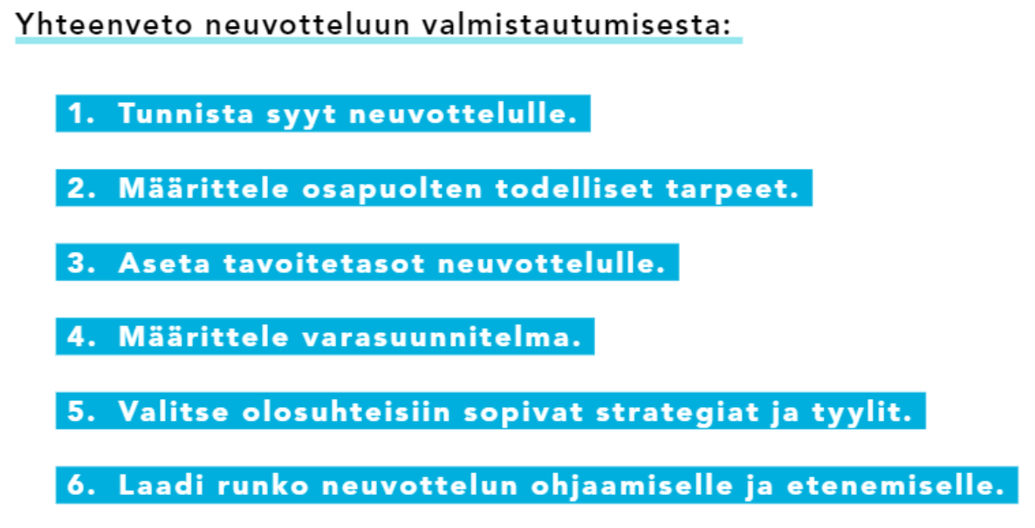
Notes:
Neuvottelusopimukseen sitoutuminen (tietoisku)
Tietoiskun lopussa oleva yhteenveto neuvotteluun valmistautumisesta.

Slide 32
Moduuli 4
Konfliktinratkaisu
Mitä erilaisten konfliktitilanteiden ratkaisemiseksi voidaan tehdä?
Notes:
Moduulin 4 Konfliktinratkaisu tavoite ja tutkimuskysymys
TAVOITE: oppia käsittelemään erilaisia konfliktitilanteita niin työelämässä kuin omassa arjessakin. Tämä tarkoittaa esimerkiksi kykyä tunnistaa, ehkäistä ja ratkaista konflikteja.
Tavoite on saavutettu, mikäli pystyy moduulin päätteeksi vastaamaan riittävän hyvin tavoitteeseen liittyvään tutkimuskysymykseen. Tarkoituksena on, että tutkimuskysymykseen vastataan jo tässä vaiheessa alustavasti oppimisprosessin lähtötilanteen kartoittamiseksi. Moduulin lopussa samaan kysymykseen vastataan uudestaan hyödyntämällä moduulin aikana opittuja asioita.
TUTKIMUSKYSYMYS: Mitä erilaisten konfliktitilanteiden ratkaisemiseksi voidaan tehdä?

Slide 33
Keskeiset käsitteet
Konflikti (conflictus, yhteen iskeminen) on osapuolten välinen ongelmatilanne.
Ulkoiset ja sisäiset konfliktit
Ulkopuolinen sovittelija
Sovitteluneuvottelut
Viestintä tärkeä osa konfliktitilanteiden vuorovaikutusta
Strateginen viestintä
Kriisiviestintä
Notes:
Konfliktinratkaisu (johdanto)

Slide 34
Konfliktinratkaisu
Mitkä asiat ovat tärkeitä, kun lähdetään ratkaisemaan konfliktia?
Millä keinoin konflikteja on mahdollista ratkaista?
Notes:
Konfliktinratkaisu (johdanto)

Slide 35
Moduuli 5
Vuorovaikutteinen työnhaku
Miten menestyä työnhakijana onnistuneen vuorovaikutuksen kautta?
Notes:
Moduulin 5. Vuorovaikutteinen työnhaku tavoite ja tutkimuskysymys.
TAVOITE: Oppia oman työuran merkityksestä sekä suhtautumaan siihen tavoitteellisesti ja realistisesti. Lisäksi opitaan konkreettisia keinoja, jotka auttavat menestymään työnhaussa.
Tavoite on saavutettu, mikäli pystyy moduulin päätteeksi vastaamaan riittävän hyvin tavoitteeseen liittyvään tutkimuskysymykseen. Tarkoituksena on, että tutkimuskysymykseen vastataan jo tässä vaiheessa alustavasti oppimisprosessin lähtötilanteen kartoittamiseksi. Moduulin lopussa samaan kysymykseen vastataan uudestaan hyödyntämällä moduulin aikana opittuja asioita.
TUTKIMUSKYSYMYS: Miten menestyä työnhakijana onnistuneen vuorovaikutuksen kautta?

Slide 36
Hyödynnä kaupallista osaamista työnhaussa
Kartoita oma osaamisalueesi ja mielenkiinnon kohteesi
Etsi omalle osaamiselle ja mielenkiinnon kohteille sopivia kohdeyrityksiä
Tarkastele mahdollisia työnantajia monesta eri näkökulmasta
Tarkastele työntekoa logistisesti (kulut/palkka)
Myy tapaaminen puhelimessa
Myy työhakemuksessa ja työhaastattelussa sekä persoonaasi että osaamistasi
Pohdi eettisiä ja lainsäädännöllisiä kysymyksiä hyvissä ajoin
Tee työsi hyvin, sillä se vaikuttaa työnhakuusi myös jatkossa
Notes:
Työnhaku on taito (johdanto)
Tiivistelmä tietoiskusta, jossa käydään läpi, niten kaupallista osaamista voi hyödyntää työnhaussa.

Slide 37
Millainen on hyvä työhakemus?
Ytimekäs
Informatiivinen
Erottuu muista kiinnostavasti (esim. esittelyvideo)
Muotoseikat ja oikeinkirjoitus kunnossa
Notes:
Näin menestyt työelämässä (tietoisku)
Oheiset näkemykset perustuvat tietoiskussa olevaan Lidl Suomi Ky:n rekrytointipäällikön näkemyksiin.

Slide 38
Miten onnistuu työhaastattelussa?
Valmistaudu hyvin (hanki tietoa toisesta osapuolesta)
Luo hyvä ensivaikutelma (katsekontakti, reipas tervehdys)
Mieti vastauksia yleisimpiin kysymyksiin valmiiksi
Tee myös itse kysymyksiä
Valmistaudu kertaamaan osaamisesi ja kehitysalueesi
Ole luonnollinen oma itsesi
Korosta omaa motivaatiotasi ja valmiuttasi oppia uutta
Notes:
Näin menestyt työelämässä (tietoisku)
Oheiset näkemykset perustuvat tietoiskussa olevaan Lidl Suomi Ky:n rekrytointipäällikön näkemyksiin.

